Slide 1
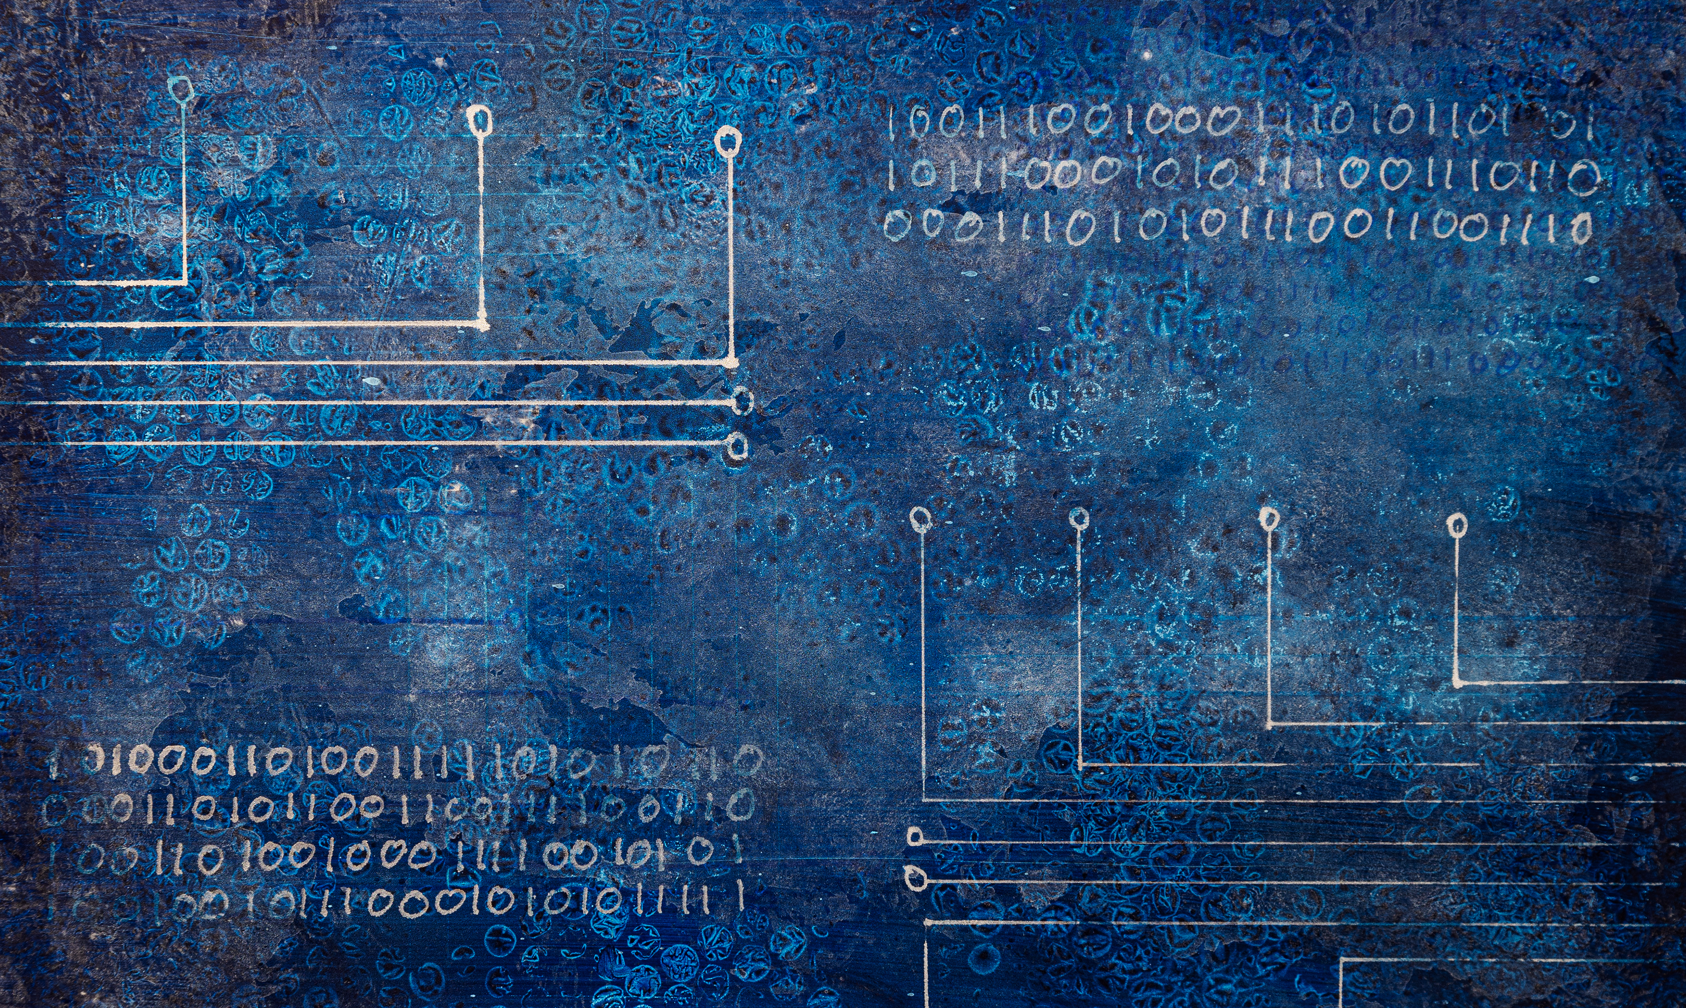
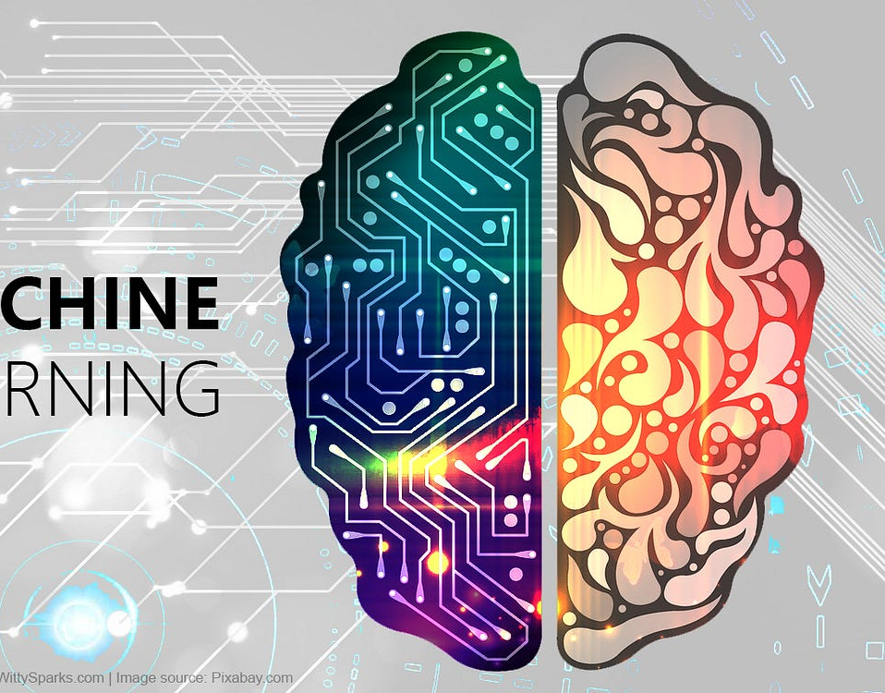
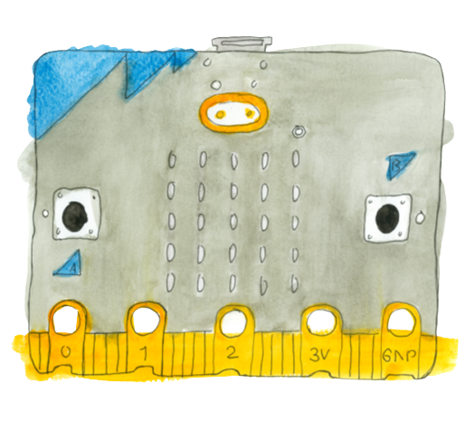
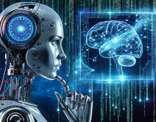
AI met de micro:bit
Wat is AI en hoe combineer je dit met de micro:bit

Slide 2
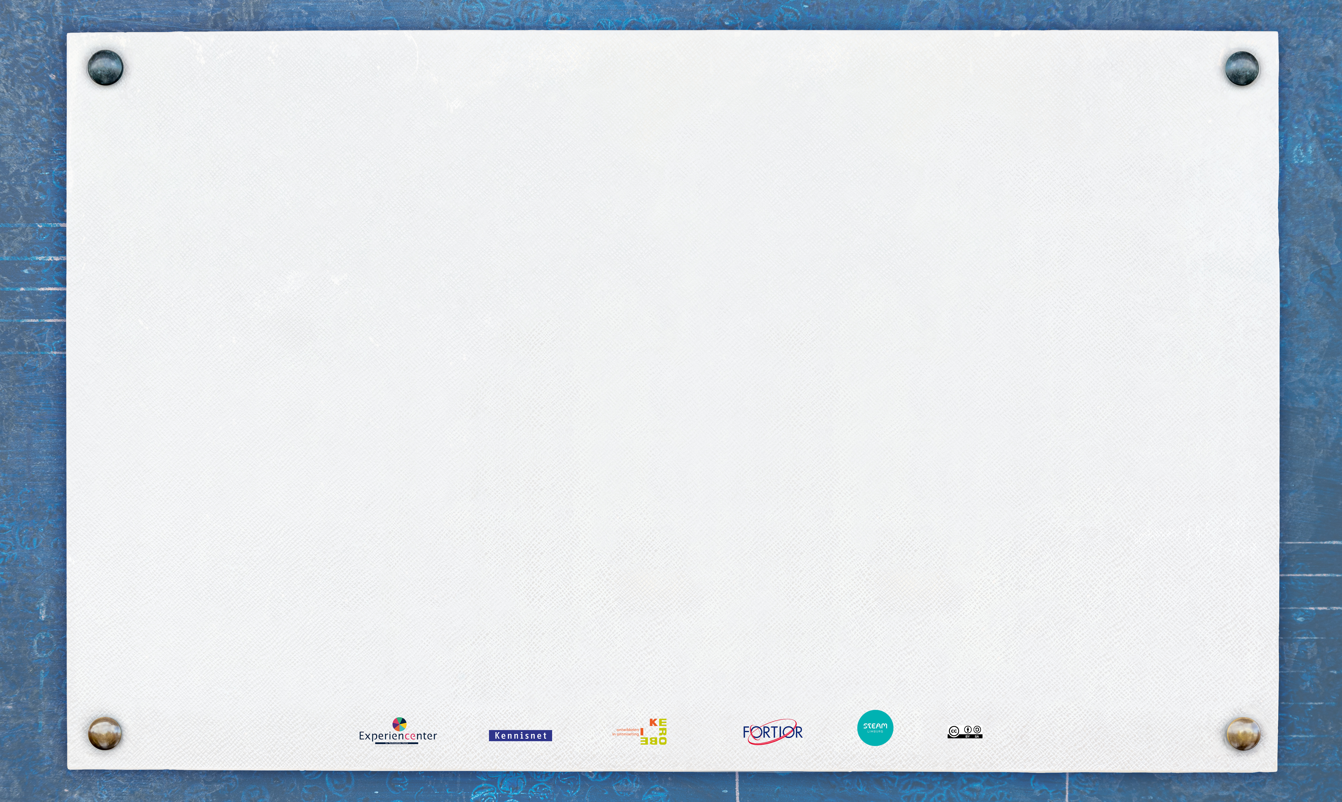
Wat is AI?
Notes:
Beginsituatie – wat is AI – Wie heeft wel eens wat gedaan in AI.

Slide 3
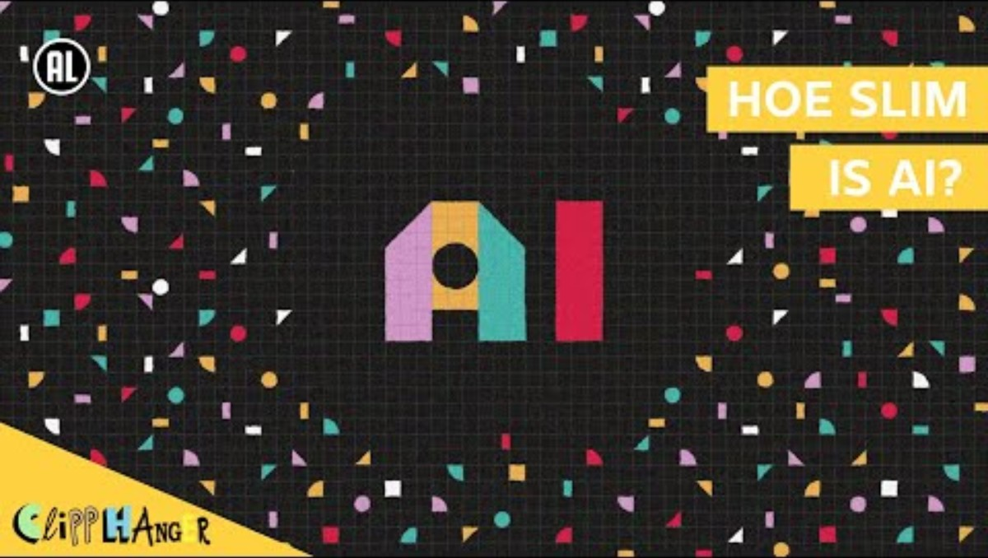
Wa is AI
Notes:
Wat is de moeilijkste opdracht in de wereld op dit plaatje? Een smartphone, een raket naar de maan sturen, je kamer opruimen of je brein laten functioneren?

Slide 4
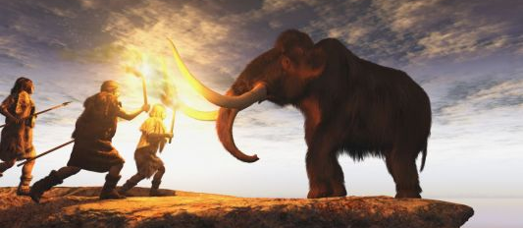
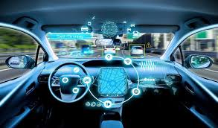
Oertijd
Zelfrijdende auto’s
Notes:
Van oertijd tot de zelfrijdende auto’s

Slide 5
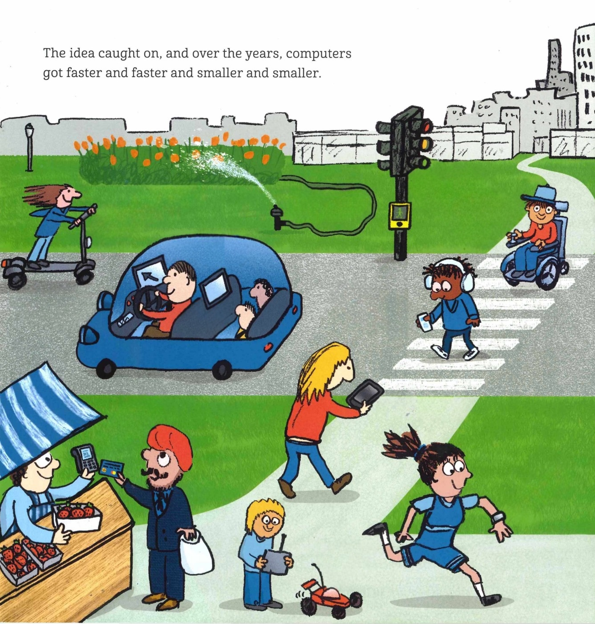

Notes:
Waar zitten allemaal computers in?

Slide 6
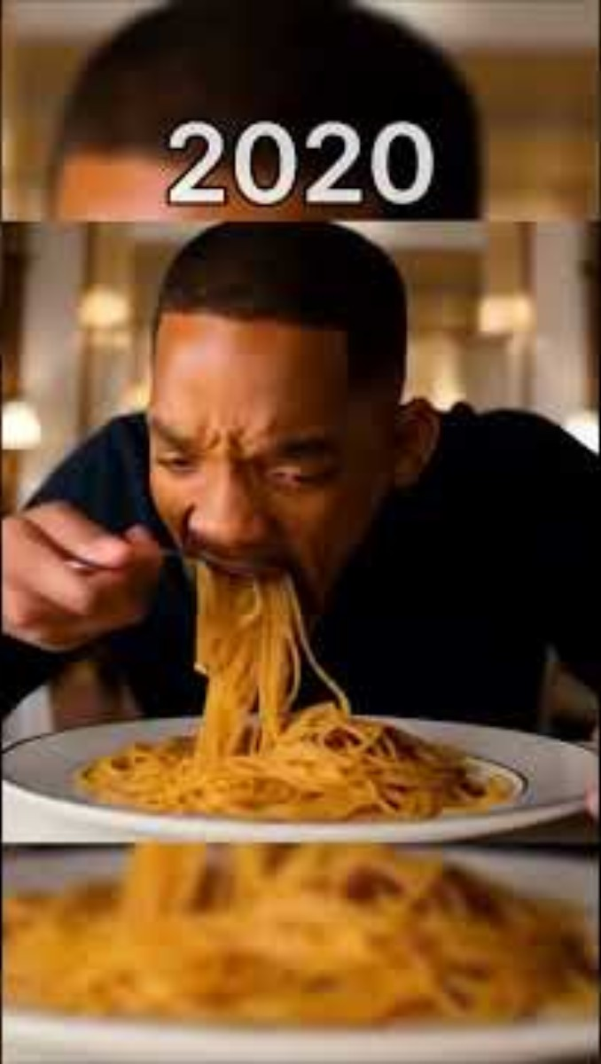
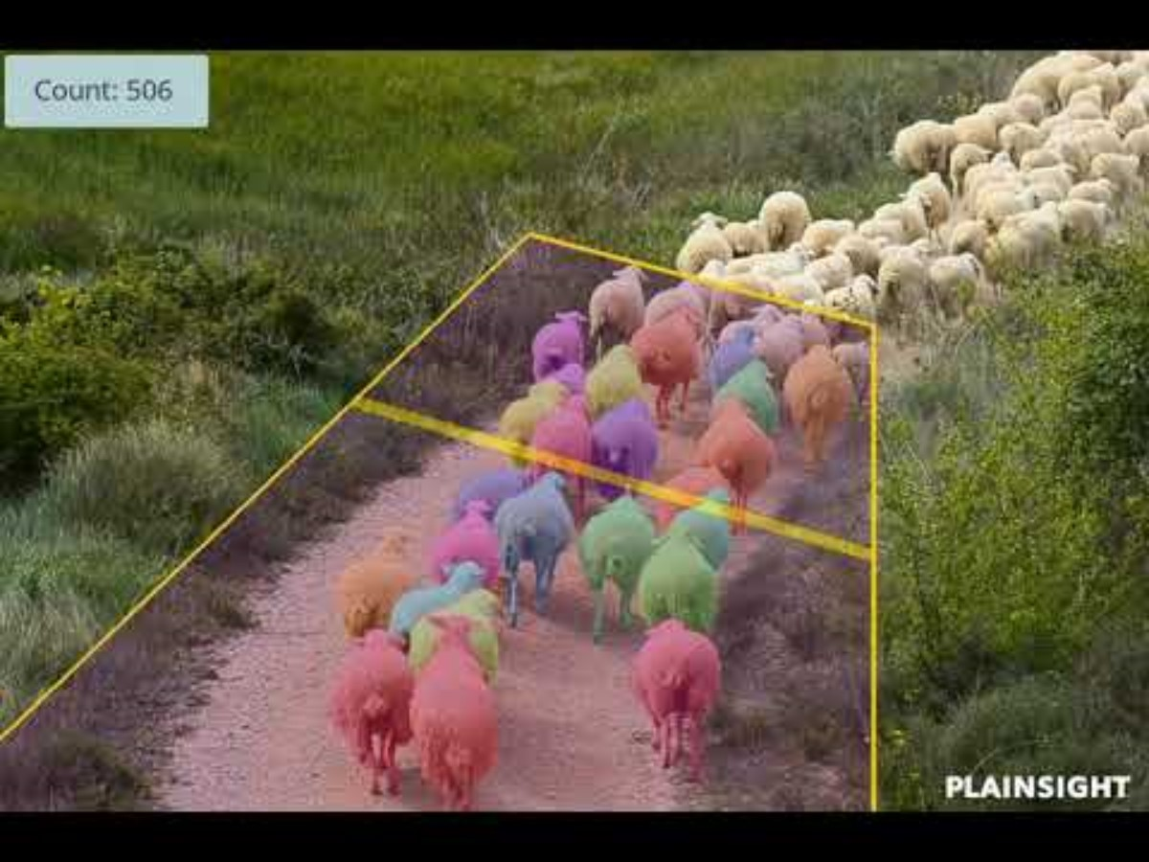
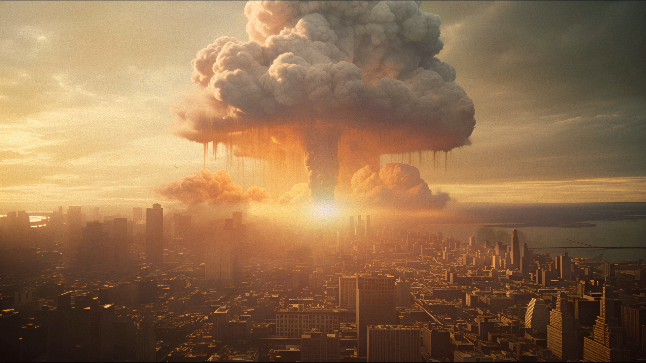
Voorbeeld
Notes:
Hij kan schapen tellen en hij wordt steeds beter en beter

Slide 7
Klopt het altijd?
Notes:
Data maken, klopt het altijd?

Slide 8
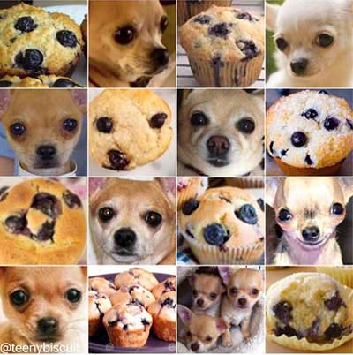

Slide 9
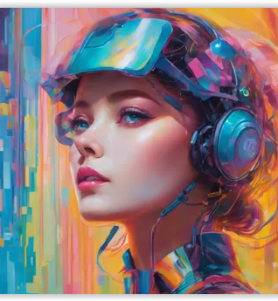
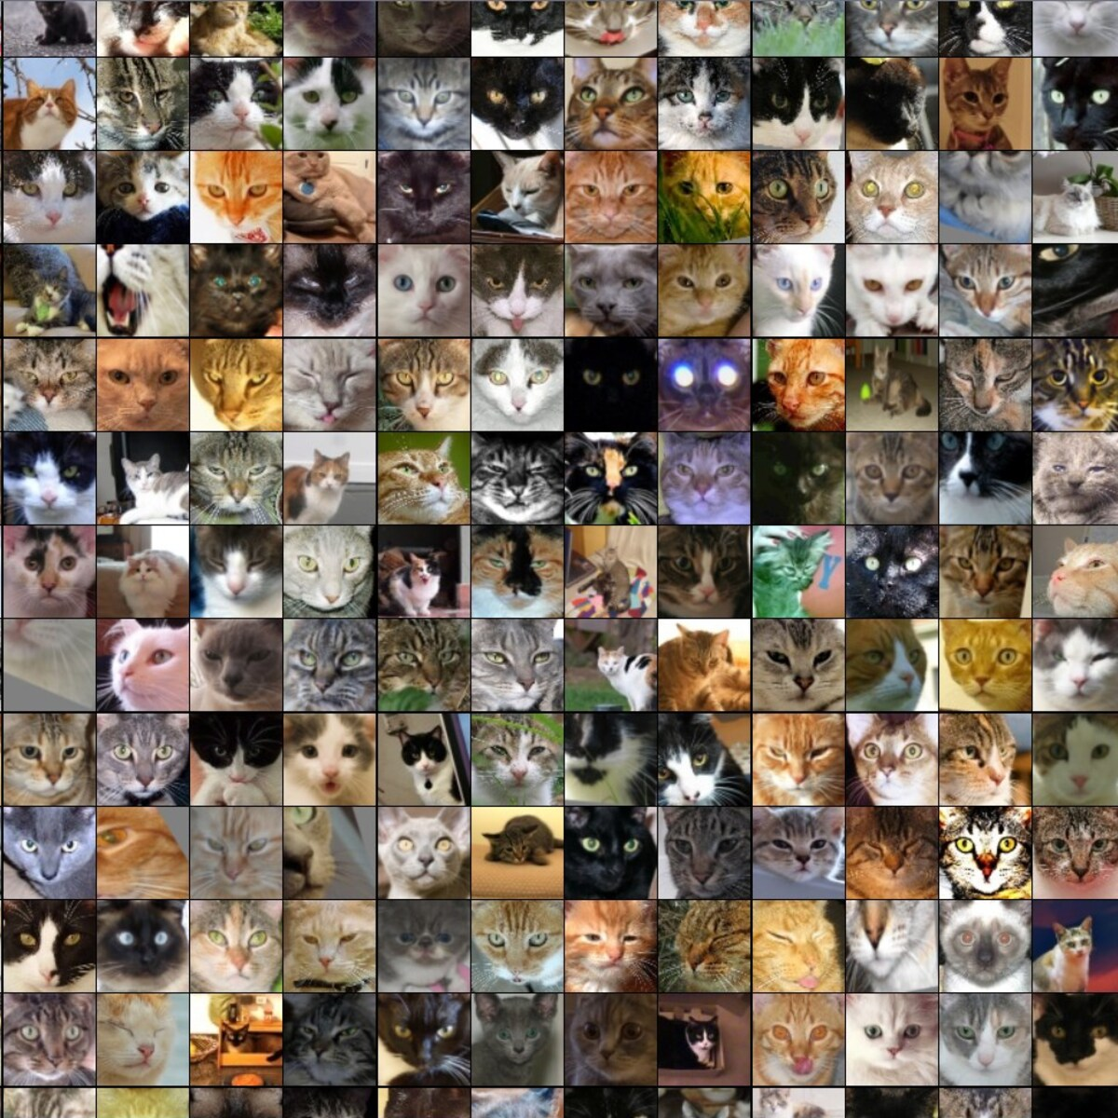
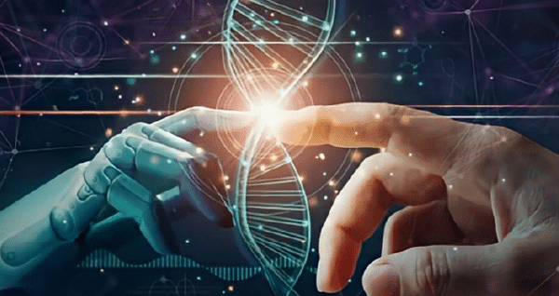
Data invoeren

Slide 10
micro:bit
Notes:
Wie weet nog wat de microbit is?

Slide 11
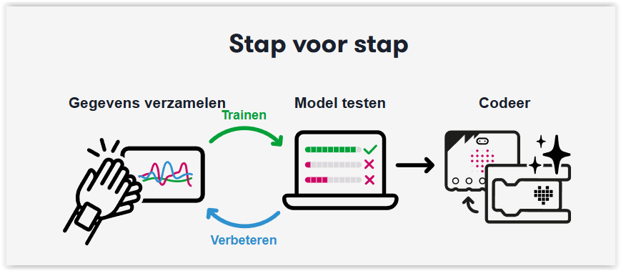

Slide 12
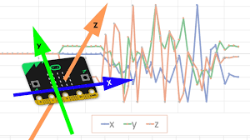

Slide 13
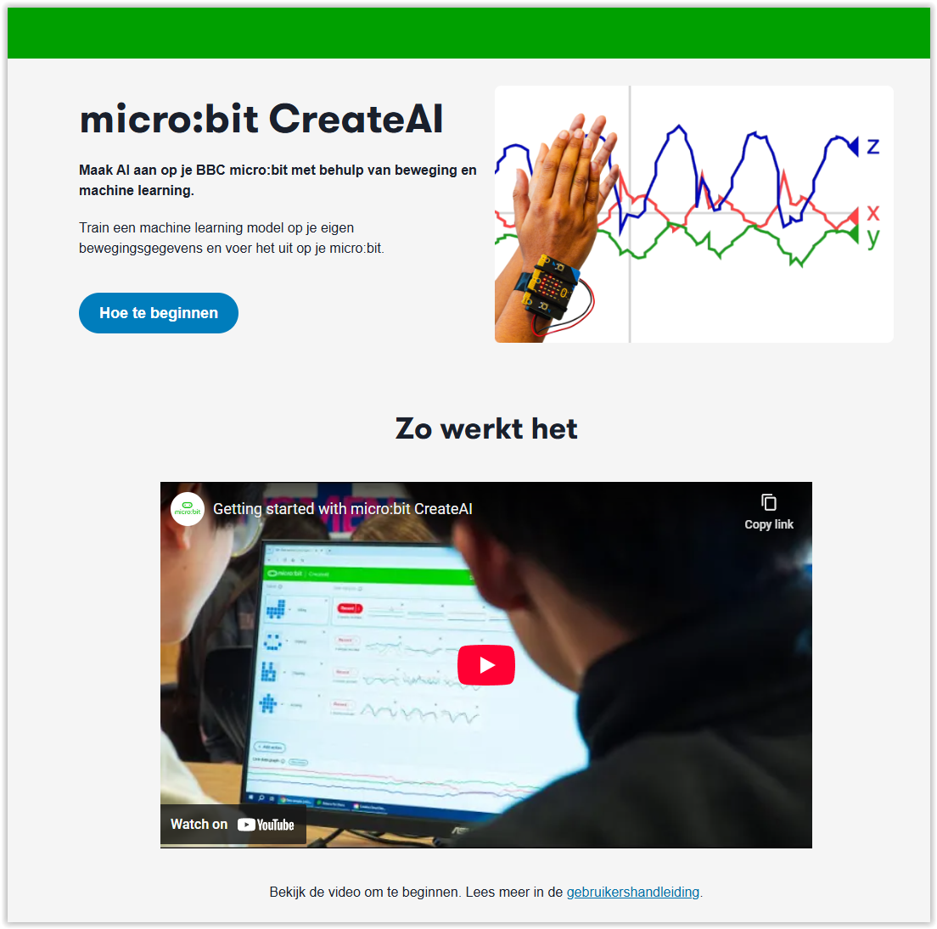
Create ai microbit
Notes:
Deze spellen zijn gemaakt op een school in Amersfoort. Dit moet nog vervangen worden met de voorbeelden uit de pilot les.

Slide 14
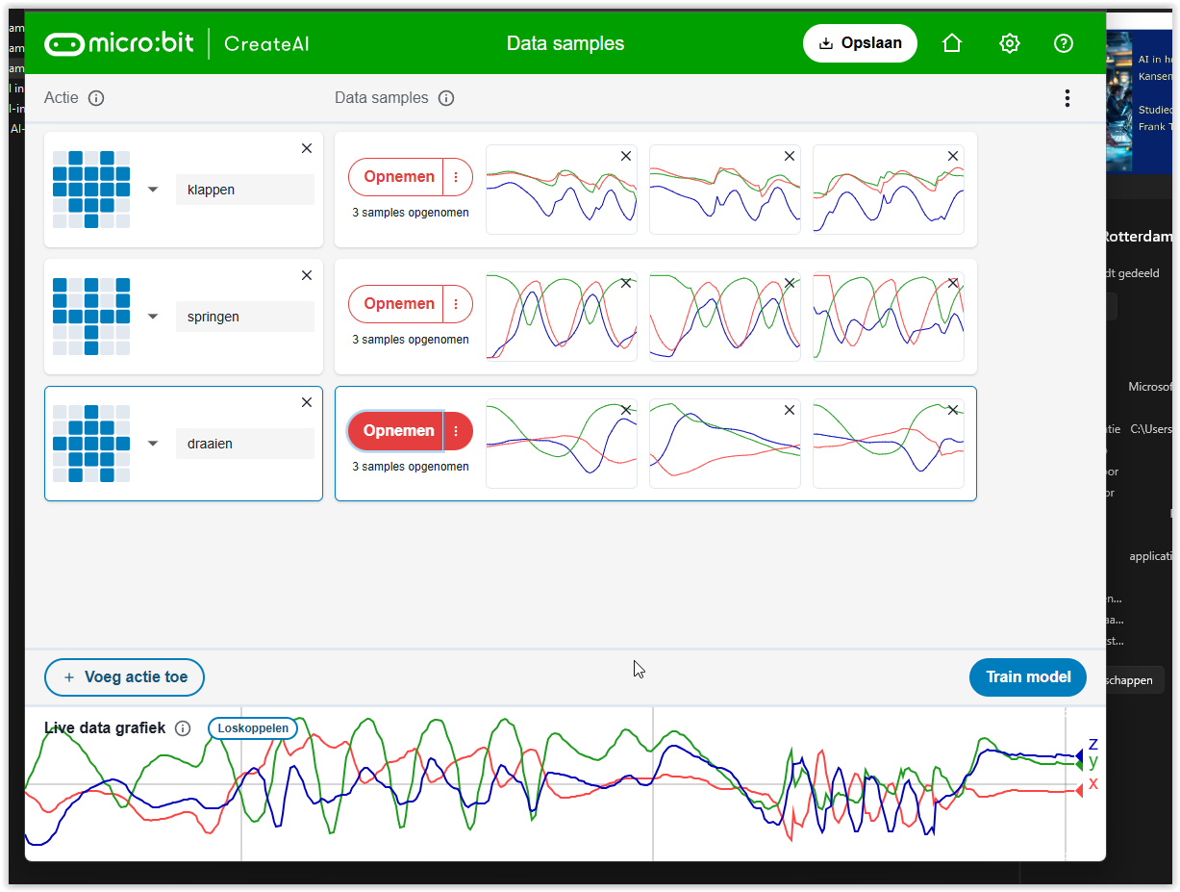
To do
Verbind de micro:bit
Verzin 3 datasets
Maak deze data
Train de data
Test je dataset
Pas eventueel de code aan met geluid
Test opnieuw

Slide 15
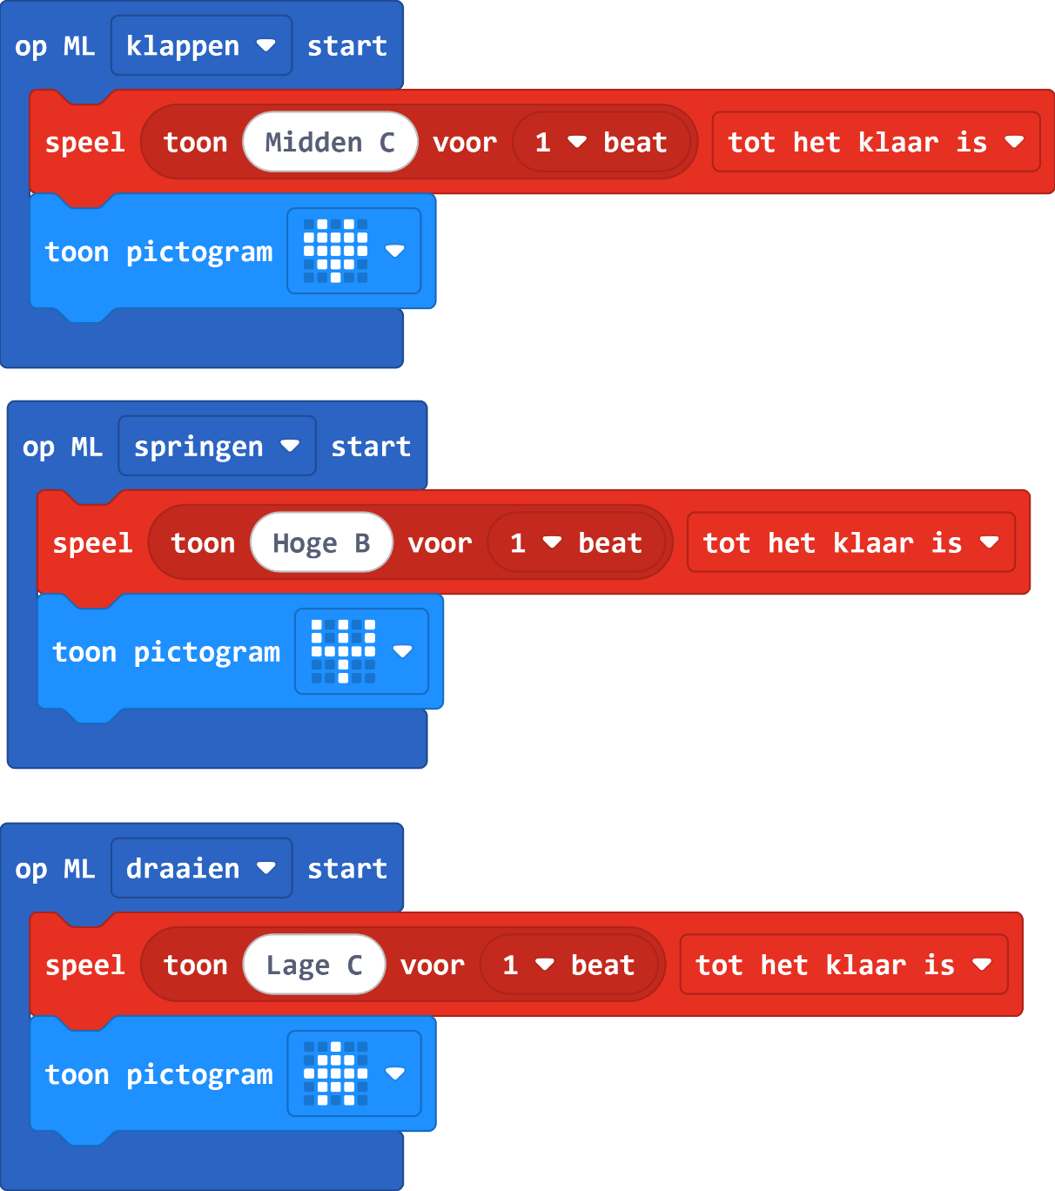
Notes:
Pas eventueel de code aan in de makecode met geluid

Slide 16
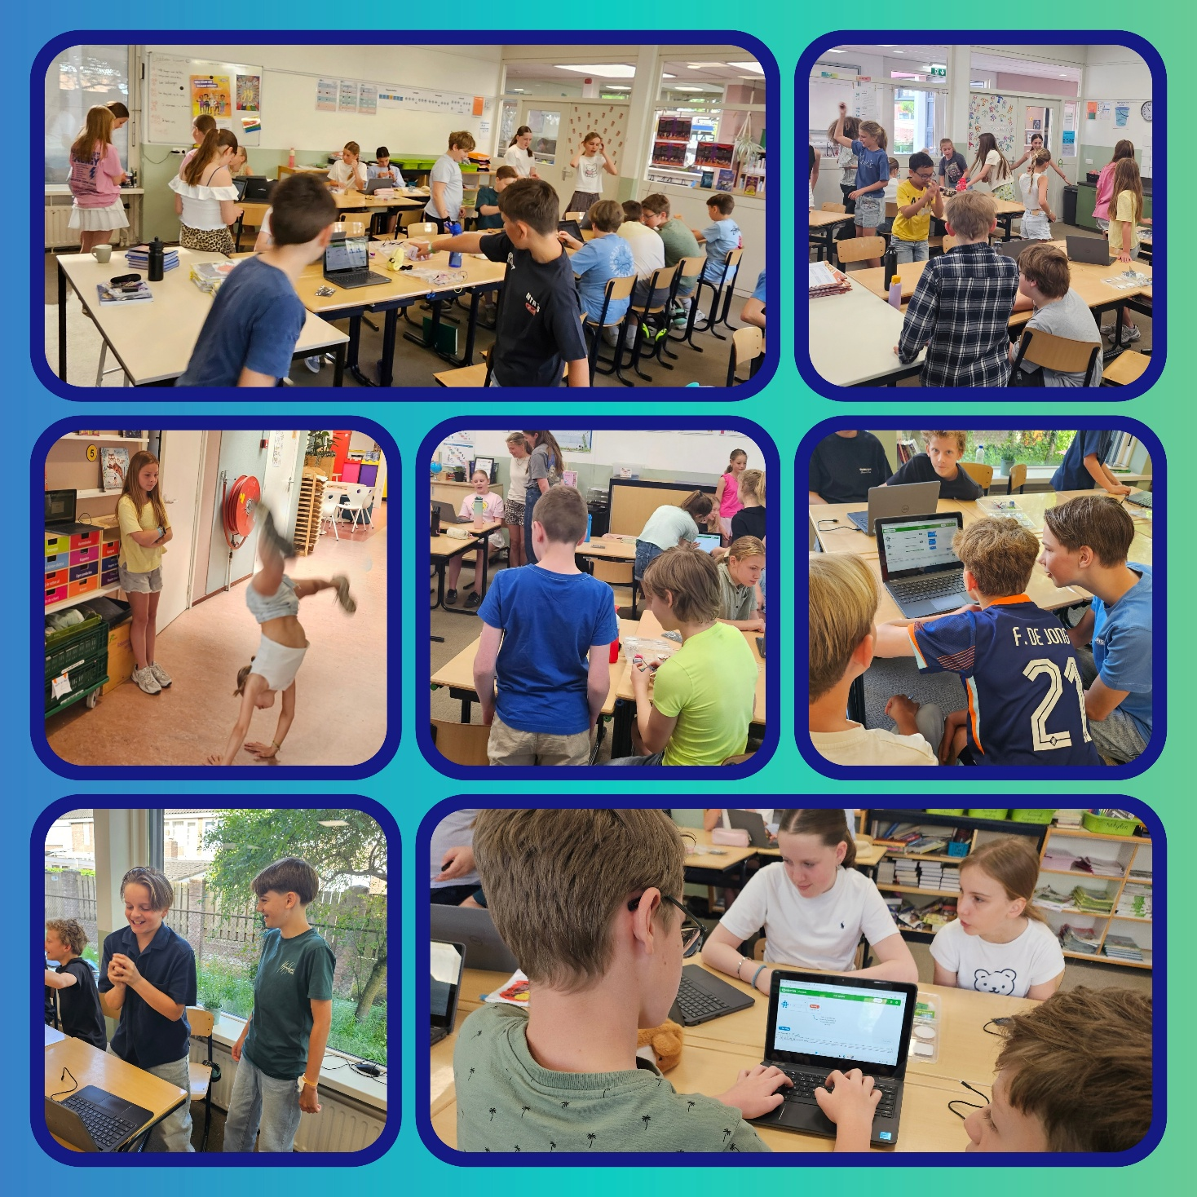
Aan de slag
Notes:
Actie foto’s

Slide 17
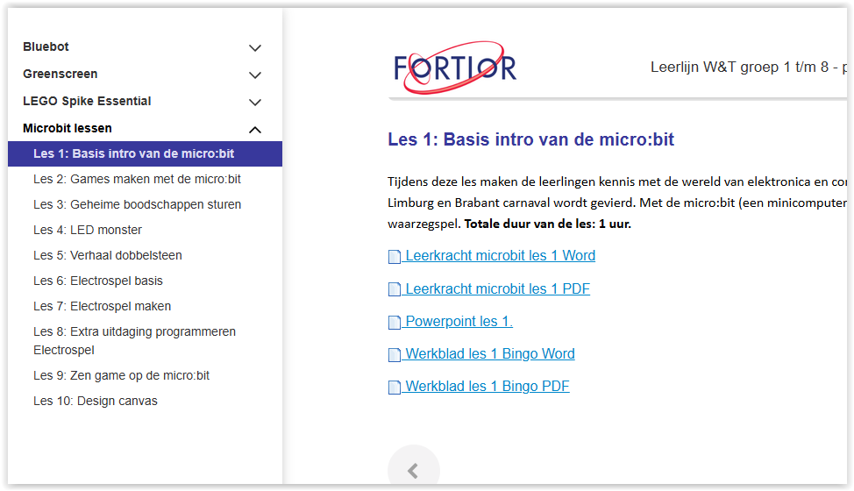
Nog meer fun
Notes:
Alle lessen van dit project

Slide 18
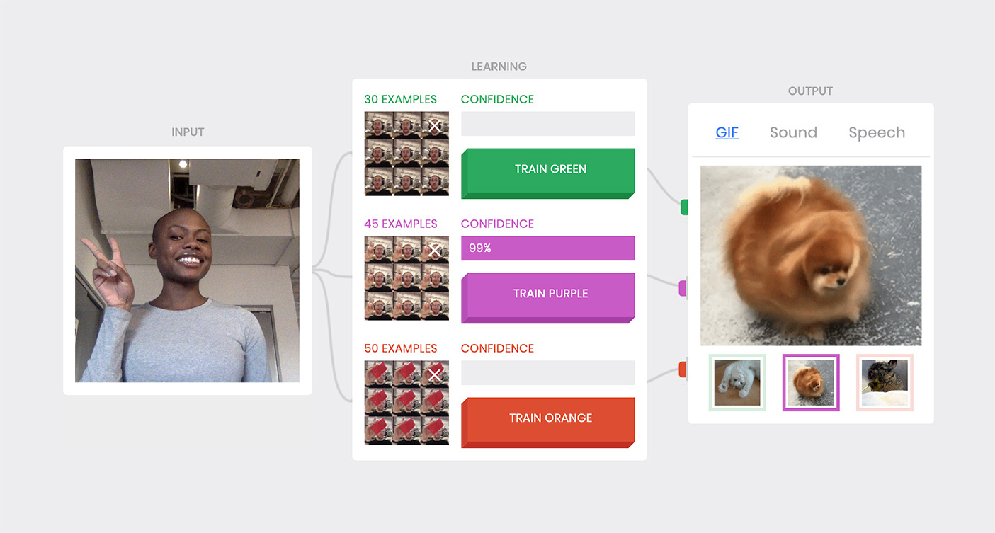
Teachable Machine
Notes:
Nog eens zoiets doen. Je kunt ook aan de slag met de teachable machine van Google – hierin zit ook beeld en geluid.

